Slide 1
РАЗРАБОТКА ТЕЛЕГРАМ БОТА НА PYTHON 3 ДЛЯ СРАВНЕНИЯ ПОГОДЫ И ПОИСКА ПОХОЖИХ ИЗОБРАЖЕНИЙ
Выполнил: студент 5.205-2 группы Р.М. Плахотнюк
Руководитель: ст. преп. каф. ВТ и Э
И.А. Шмаков

Slide 2
Актуальность
Несколько ключевых аспектов, когда может потребоваться применение бота:
быть в курсе текущих погодных условий
интерес посмотреть на погоду в разных точках земного шара
планирования путешествий, мероприятий на открытом воздухе и других активностей
поиск похожих изображений
сбор статистики

Slide 3
Цель и задачи
Цель: создание телеграм-бота на Python 3, который выводит информацию о погоде, сравнивает влажность в нескольких городах и ищет похожие изображения по отправленной картинке.
Решаемые задачи:
Изучить существующие телеграм-боты с аналогичным функционалом;
Изучить основные приемы работы с API для получения данных о погоде и поиска изображений;
Сформулировать перечень требований к боту;
Разработать телеграм-бота в соответствии с требованиями;
Выполнить проверку работоспособности бота.

Slide 4
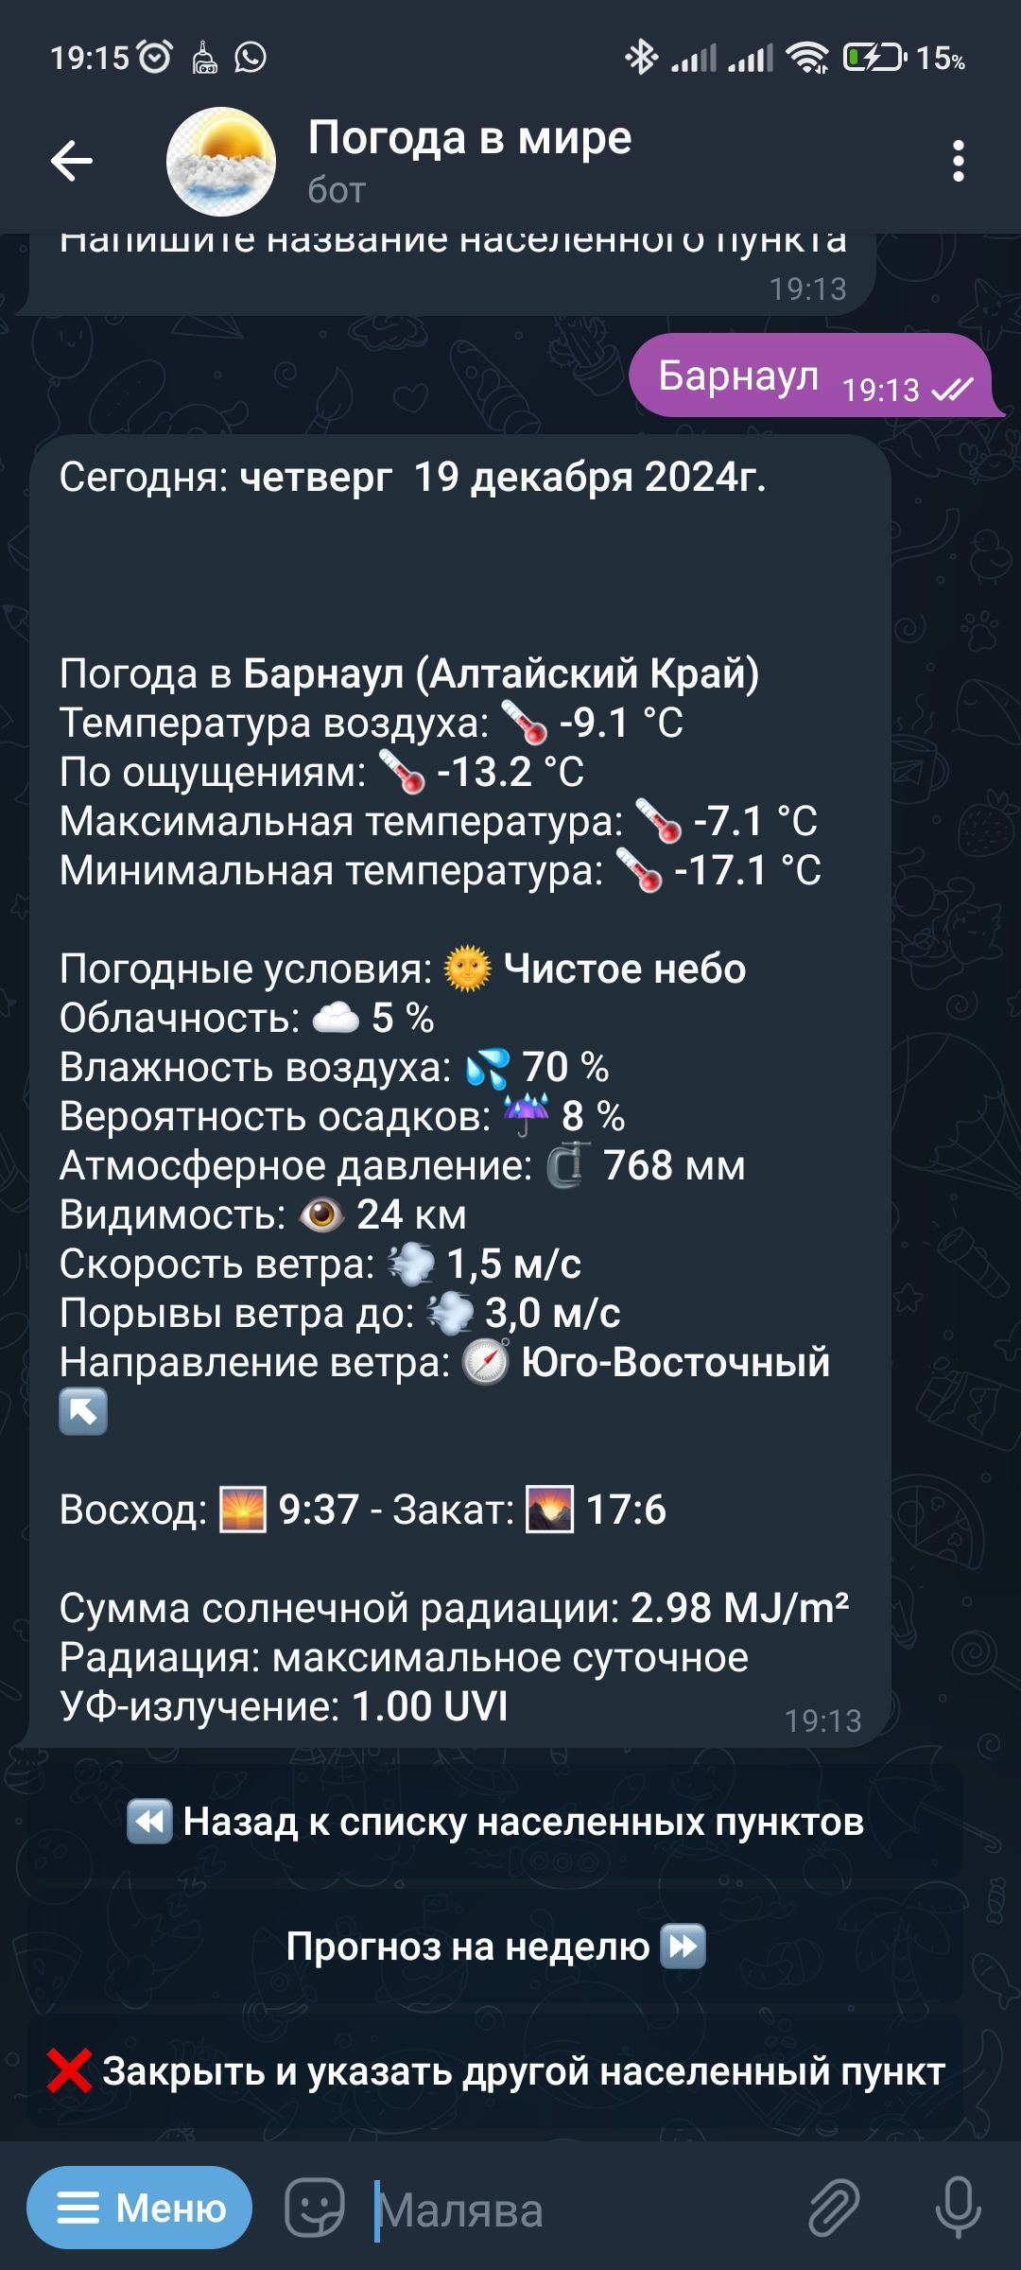
Аналоги
Погода в мире
Назначение:
просмотр погоды
прогноз на неделю

Slide 5
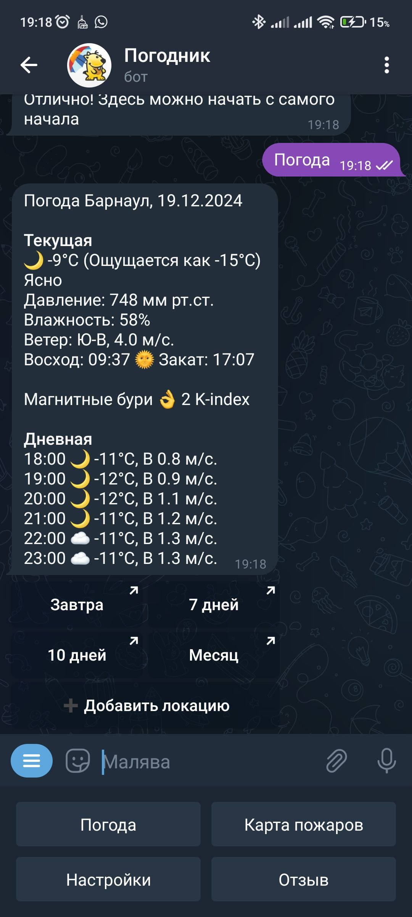
Аналоги
Погодник
Назначение:
просмотр погоды
прогноз до месяца
карта пожаров

Slide 6
Выбор языка программирования
Python
C++
наличия богатой стандартной библиотеки
широкая поддержка фреймворков
отсутствия аналогичных библиотек и фреймворков
необходимо прописывать многие функции вручную

Slide 7
Функциональные требования к приложению
Получение и вывод информации о погоде
Сравнение влажности
Поиск похожих изображений
Интеграция с API
Обработка команд и сообщений

Slide 8
Технические требования к приложению
Приложение консольного типа
Портативность
Возможность запуска на любом устройстве с Telegram

Slide 9
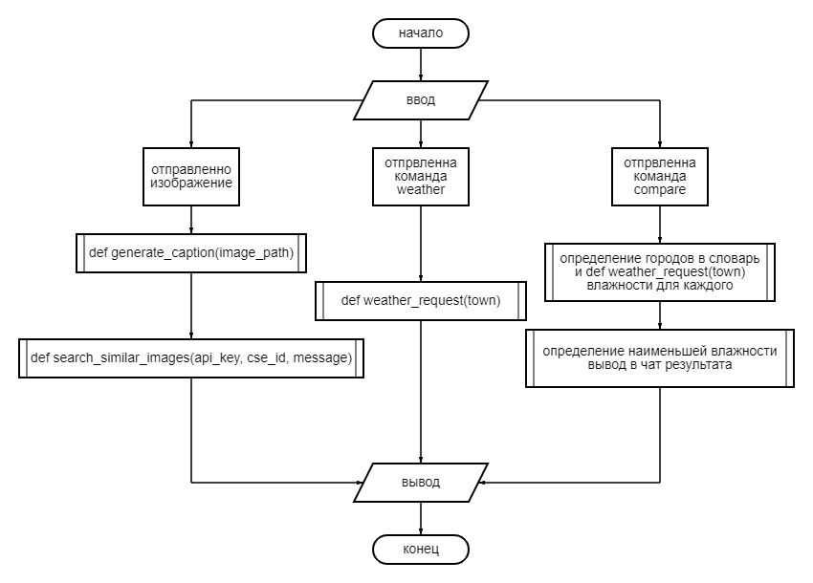
Структура (блок-схема) приложения

Slide 10
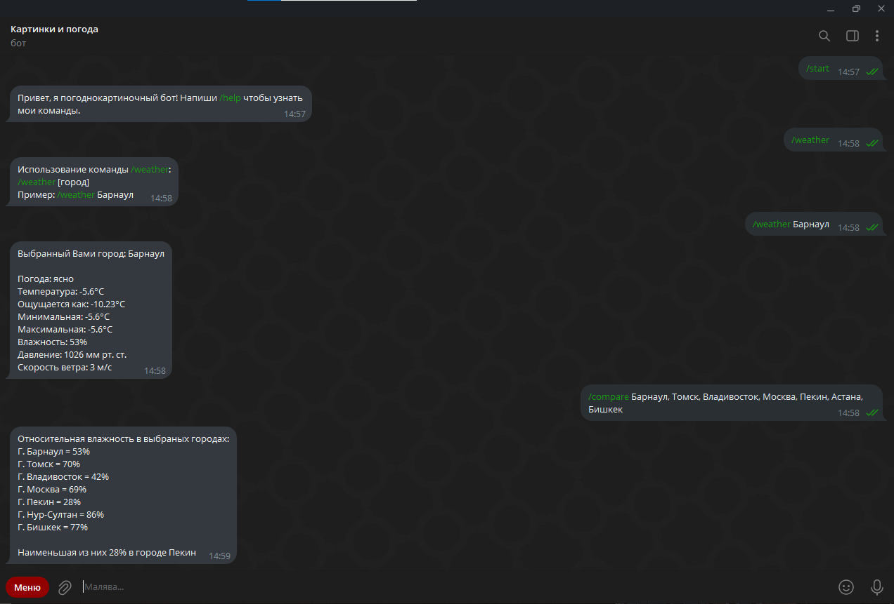
Результат работы
Тестовая конфигурация:
Ноутбук:
Операционная система – Windows 10 x64 22H2

Slide 11
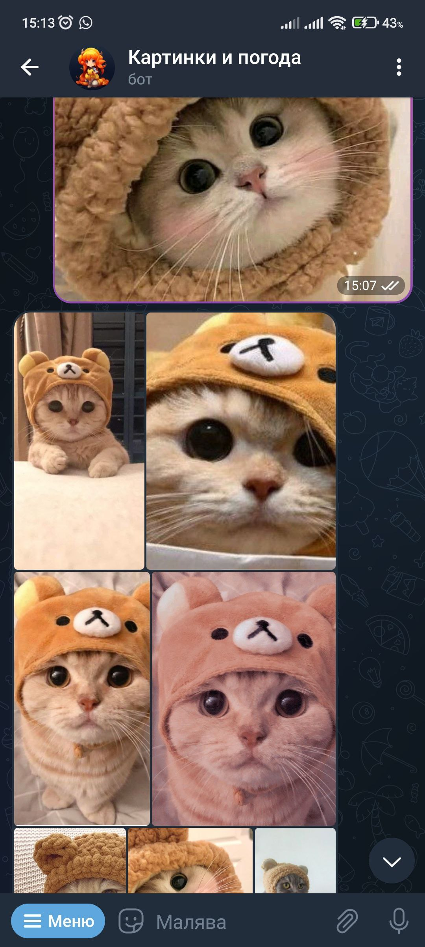
Результат работы
Тестовая конфигурация:
Смартфон:
Операционная система – Android 11 RKQ1.200826.002

